Slide 1
Hằng ngày các bạn học sinh vùng cao phải đi bộ mấy tiếng đồng hồ mới đến được điểm trường, đến được với con chữ. Bây giờ các bạn miền xuôi ơi hãy giúp các bạn ấy có xe đạp đi học nhé bằng cách là trả lời đúng các câu hỏi!

Slide 2
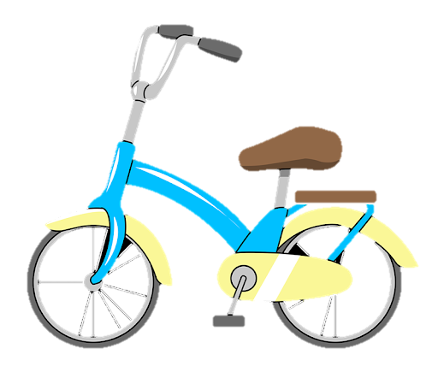
Học tiếp
CẢM ƠN CÁC BẠN NHÉ!
CHÚNG MÌNH SẼ
CỐ GẮNG HỌC TỐT, MAI SAU GIÚP NƯỚC NON NHÀ !
TRƯỜNG TIỂU HỌC MÙ CANG CHẢI
Notes:
Bấm vào các em nhỏ để ra câu hỏi, trả lời xong hết bấm vào chữ tiểu học mù cang chải

Slide 3
Bài đọc trước em học là bài gì?
Đất nước chúng mình
Trở về

Slide 4
Thủ đô của nước ta ở đâu?
Hà Nội
Trở về

Slide 5
Kể tên các mùa ở miền Nam?
Mùa mưa và mùa khô
Trở về

Slide 6
Kể tên các mùa ở miền Bắc và miền Trung?
Xuân, Hạ, Thu, Đông
Trở về

Slide 7
Thứ tư ngày 24 tháng 4 năm 2024
Tiếng Việt

Slide 9
Lắng nghe đọc mẫu
TAY DÒ
TAI NGHE
MẮT DÕI

Slide 10
TRÊN CÁC MIỀN ĐẤT NƯỚC
BÀI 26
BÀI 26
Em đã từng đến thăm những vùng miền nào của đất nước mình?
Ruộng bậc thang ở Sa Pa
Vịnh Hạ Long
ở Quảng Ninh
Cầu Thê Húc,
đền Ngọc Sơn ở Hà Nội

Slide 11
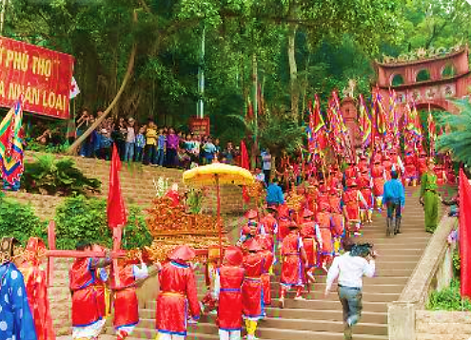
ĐỌC MẪU
TRÊN CÁC MIỀN ĐẤT NƯỚC
Đất nước Việt Nam thật tươi đẹp. Hãy cùng nhau đi thăm các miền đất nước qua những câu ca dao.
Đầu tiên, chúng ta sẽ đến Phú Thọ, miền Bắc
nước ta, nơi có đền thờ Vua Hùng, nơi được gọi
là “quê cha đất tổ”:
Dù ai đi ngược về xuôi
Nhớ ngày Giỗ Tổ mùng Mười tháng Ba.
Notes:
Design by: Hương Thảo – tranthao121004@gmail.com

Slide 12
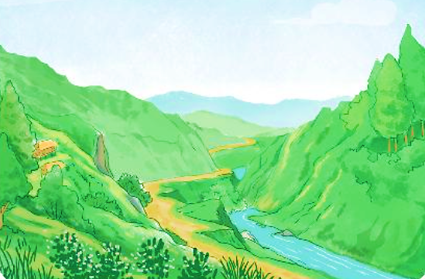
ĐỌC MẪU
TRÊN CÁC MIỀN ĐẤT NƯỚC
Tiếp đến, chúng ta cùng vào miền Trung:
Đường vô xứ Nghệ quanh quanh
Non xanh nước biếc như tranh họa đồ.
Và chúng ta cùng khám phá miền đất Nam Bộ:
Đồng Tháp Mười cò bay thẳng cánh
Nước Tháp Mười lóng lánh cá tôm.
Vậy là chúng ta đã đi qua ba miền Bắc, Trung, Nam của đất nước. Nơi nào cũng để lại biết bao tình cảm mến thương.
(Thùy Dương tổng hợp)
Notes:
Design by: Hương Thảo – tranthao121004@gmail.com

Slide 13
đi ngược về xuôi
Luyện đọc từ khó
vô
quanh quanh
lóng lánh

Slide 14
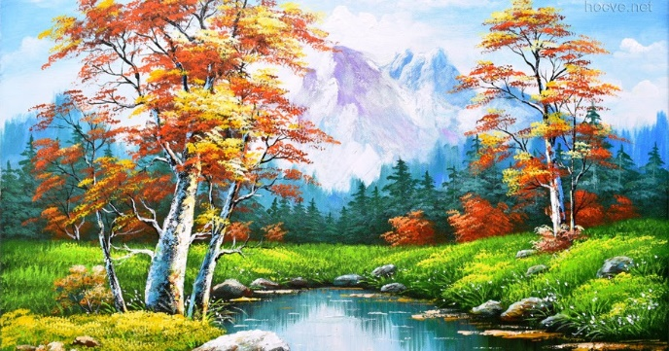
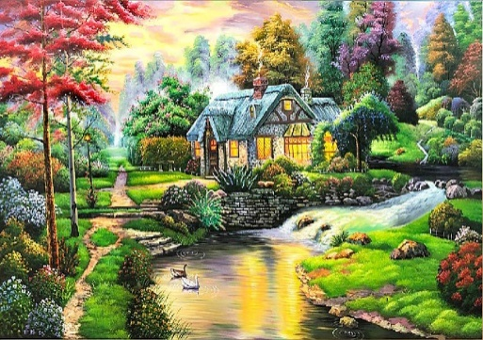
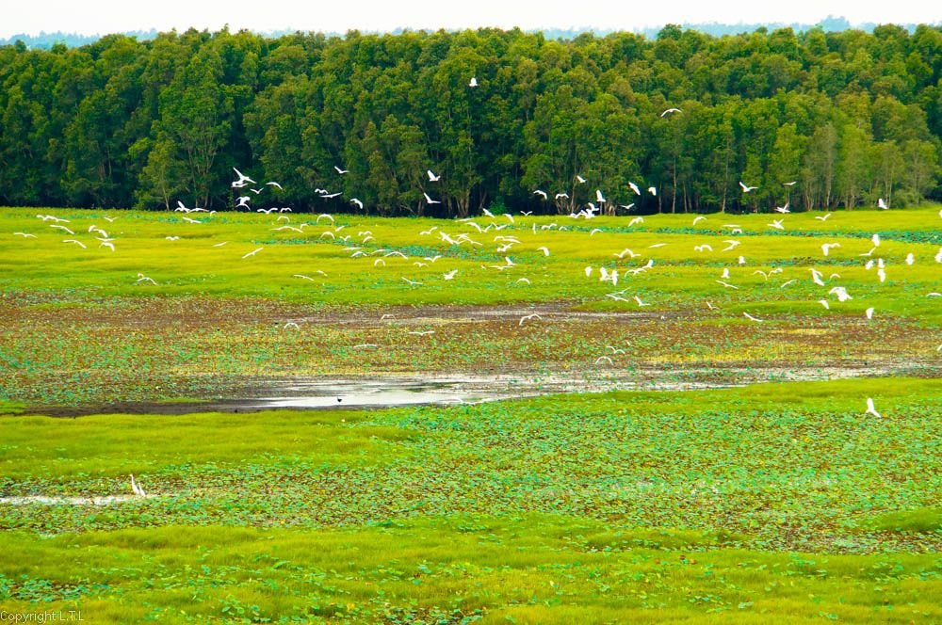
Giải nghĩa từ
Ca dao
: thơ do nhân dân sáng tác, được truyền miệng.
Tranh họa đồ
: tranh vẽ cảnh vật, sông núi.
Đồng Tháp Mười: : tên vùng đất trũng rộng lớn ở miền Nam.

Slide 15
ĐỌC NỐI TIẾP ĐOẠN
TRÊN CÁC MIỀN ĐẤT NƯỚC
Đất nước Việt Nam thật tươi đẹp. Hãy cùng nhau đi thăm các miền đất nước qua những câu ca dao.
Đầu tiên, chúng ta sẽ đến Phú Thọ, miền Bắc
nước ta, nơi có đền thờ Vua Hùng, nơi được gọi
là “quê cha đất tổ”:
Dù ai đi ngược về xuôi
Nhớ ngày Giỗ Tổ mùng Mười tháng Ba.

Slide 16
ĐỌC NỐI TIẾP ĐOẠN
TRÊN CÁC MIỀN ĐẤT NƯỚC
Tiếp đến, chúng ta cùng vào miền Trung:
Đường vô xứ Nghệ quanh quanh
Non xanh nước biếc như tranh họa đồ.
Và chúng ta cùng khám phá miền đất Nam Bộ:
Đồng Tháp Mười cò bay thẳng cánh
Nước Tháp Mười lóng lánh cá tôm.
Vậy là chúng ta đã đi qua ba miền Bắc, Trung, Nam của đất nước. Nơi nào cũng để lại biết bao tình cảm mến thương.
(Thùy Dương tổng hợp)

Slide 17
Luyện đọc nhóm
Yêu cầu
- Phân công đọc theo đoạn
- Tất cả thành viên đều đọc
- Giải nghĩa từ cùng nhau

Slide 18
ĐỌC TOÀN BÀI
TRÊN CÁC MIỀN ĐẤT NƯỚC
Đất nước Việt Nam thật tươi đẹp. Hãy cùng nhau đi thăm các miền đất nước qua những câu ca dao.
Đầu tiên, chúng ta sẽ đến Phú Thọ, miền Bắc
nước ta, nơi có đền thờ Vua Hùng, nơi được gọi
là “quê cha đất tổ”:
Dù ai đi ngược về xuôi
Nhớ ngày Giỗ Tổ mùng Mười tháng Ba.

Slide 19
TRÊN CÁC MIỀN ĐẤT NƯỚC
Đất nước Việt Nam thật tươi đẹp. Hãy cùng nhau đi thăm các miền đất nước qua những câu ca dao.
Đầu tiên, chúng ta sẽ đến Phú Thọ, miền Bắc
nước ta, nơi có đền thờ Vua Hùng, nơi được gọi
là “quê cha đất tổ”:
Dù ai đi ngược về xuôi
Nhớ ngày Giỗ Tổ mùng Mười tháng Ba.

Slide 20
Luyện đọc toàn bài
Tiêu chí đánh giá
1
Đọc đúng
2
Đọc to, rõ
3
Ngắt nghỉ đúng chỗ

Slide 21
TRÊN CÁC MIỀN ĐẤT NƯỚC
Tiếp đến, chúng ta cùng vào miền Trung:
Đường vô xứ Nghệ quanh quanh
Non xanh nước biếc như tranh họa đồ.
Và chúng ta cùng khám phá miền đất Nam Bộ:
Đồng Tháp Mười cò bay thẳng cánh
Nước Tháp Mười lóng lánh cá tôm.
Vậy là chúng ta đã đi qua ba miền Bắc, Trung, Nam của đất nước. Nơi nào cũng để lại biết bao tình cảm mến thương.
(Thùy Dương tổng hợp)

Slide 22
ĐỌC TOÀN BÀI
TRÊN CÁC MIỀN ĐẤT NƯỚC
Tiếp đến, chúng ta cùng vào miền Trung:
Đường vô xứ Nghệ quanh quanh
Non xanh nước biếc như tranh họa đồ.
Và chúng ta cùng khám phá miền đất Nam Bộ:
Đồng Tháp Mười cò bay thẳng cánh
Nước Tháp Mười lóng lánh cá tôm.
Vậy là chúng ta đã đi qua ba miền Bắc, Trung, Nam của đất nước. Nơi nào cũng để lại biết bao tình cảm mến thương.
(Thùy Dương tổng hợp)

Slide 24
TRẢ LỜI CÂU HỎI
1. Tìm các câu thơ nói về:
Đường vô xứ Nghệ quanh quanh
Non xanh nước biếc như tranh họa đồ.
a. Xứ Nghệ
b. Ngày Giỗ Tổ Hùng Vương
Dù ai đi ngược về xuôi
Nhớ ngày Giỗ Tổ mùng Mười tháng Ba.
c. Đồng Tháp Mười
Đồng Tháp Mười cò bay thẳng cánh
Nước Tháp Mười lóng lánh cá tôm.a

Slide 25
2. Ngày Giỗ Tổ là ngày nào?
Tháng 3
Dù ai đi ngược về xuôi
Nhớ ngày Giỗ Tổ mùng Mười tháng Ba.
10
Âm lịch

Slide 26
3. Tìm từ ngữ miêu tả vẻ đẹp của xứ Nghệ.
Đường vô xứ Nghệ quanh quanh
Non xanh nước biếc như tranh họa đồ.
Non xanh nước biếc
Như tranh họa đồ

Slide 27
4. Chọn ý giải thích đúng cho mỗi câu sau:
* Học thuộc lòng các câu ca dao trong bài.
Đường vô xứ Nghệ quanh quanh
Non xanh nước biếc như tranh họa đồ.
Dù ai đi ngược về xuôi
Nhớ ngày Giỗ Tổ mùng Mười tháng Ba.
Đồng Tháp Mười cò bay thẳng cánh
Nước Tháp Mười lóng lánh cá tôm.

Slide 28
Em đã đến Đồng Tháp Mười chưa?
Hãy nói 1 – 2 câu nêu suỹ nghĩ của em về Đồng Tháp Mười.

Slide 29
LUYỆN TẬP
1. Tìm những tên riêng được nhắc đến trong bài.
→ Việt Nam, Phú Thọ, Bắc, Vua Hùng, Nghệ, Nam Bộ, Tháp Mười, Trung, Nam
Việt Nam
Phú Thọ
Bắc
Vua Hùng
Nghệ
Nam Bộ
Tháp Mười
Trung
Nam

Slide 30
Đặt câu có chứa một trong các tên riêng em vừ tìm được.

Slide 31
2. Các câu ở cột A thuộc kiểu câu nào ở cột B?
Notes:
Design by: Hương Thảo – tranthao121004@gmail.com

Slide 32
LUYỆN ĐỌC LẠI
TRÊN CÁC MIỀN ĐẤT NƯỚC
Đất nước Việt Nam thật tươi đẹp. Hãy cùng nhau đi thăm các miền đất nước qua những câu ca dao.
Đầu tiên, chúng ta sẽ đến Phú Thọ, miền Bắc
nước ta, nơi có đền thờ Vua Hùng, nơi được gọi
là “quê cha đất tổ”:
Dù ai đi ngược về xuôi
Nhớ ngày Giỗ Tổ mùng Mười tháng Ba.
Notes:
Design by: Hương Thảo – tranthao121004@gmail.com

Slide 33
LUYỆN ĐỌC LẠI
TRÊN CÁC MIỀN ĐẤT NƯỚC
Tiếp đến, chúng ta cùng vào miền Trung:
Đường vô xứ Nghệ quanh quanh
Non xanh nước biếc như tranh họa đồ.
Và chúng ta cùng khám phá miền đất Nam Bộ:
Đồng Tháp Mười cò bay thẳng cánh
Nước Tháp Mười lóng lánh cá tôm.
Vậy là chúng ta đã đi qua ba miền Bắc, Trung, Nam của đất nước. Nơi nào cũng để lại biết bao tình cảm mến thương.
(Thùy Dương tổng hợp)

Slide 34
LOGO
Hương Thảo – tranthao121004@gmail.com

